Slide 1
Trajnostni principi urejanja prostora
…nekaj značilnosti trajnostnega razvoja v sodobnem urbanizmu…
Andrej Šmid, arhitekt in urbanist

Slide 2
Trajnostno mesto in urbanizem
12 principov trajnostnega urbanizma (urbanistična listina mesta Freiburg)
Prostor
1. Mesto raznolikosti, varnosti in strpnosti
2. Mesto sosesk
3. Mesto kratkih razdalj
4. Spodbujanje urbanega razvoja ob oseh javnega transporta – model visoke gostote
Namen mesta
5. Mesto za izobraževanje, znanost in kulturo
6. Mesto trgovanja, ekonomije in delovnih mest
7. Mesto v stiku z naravo in okoljem
8. Mesto kakovostnega oblikovanja
Procesi
9. Dolgoročno načrtovanje
10. Mesto komunikacije
11. Zanesljivost, odgovornost in pravičnost
12. Mesto sodelovanja, participacije in partnerstva

Slide 3
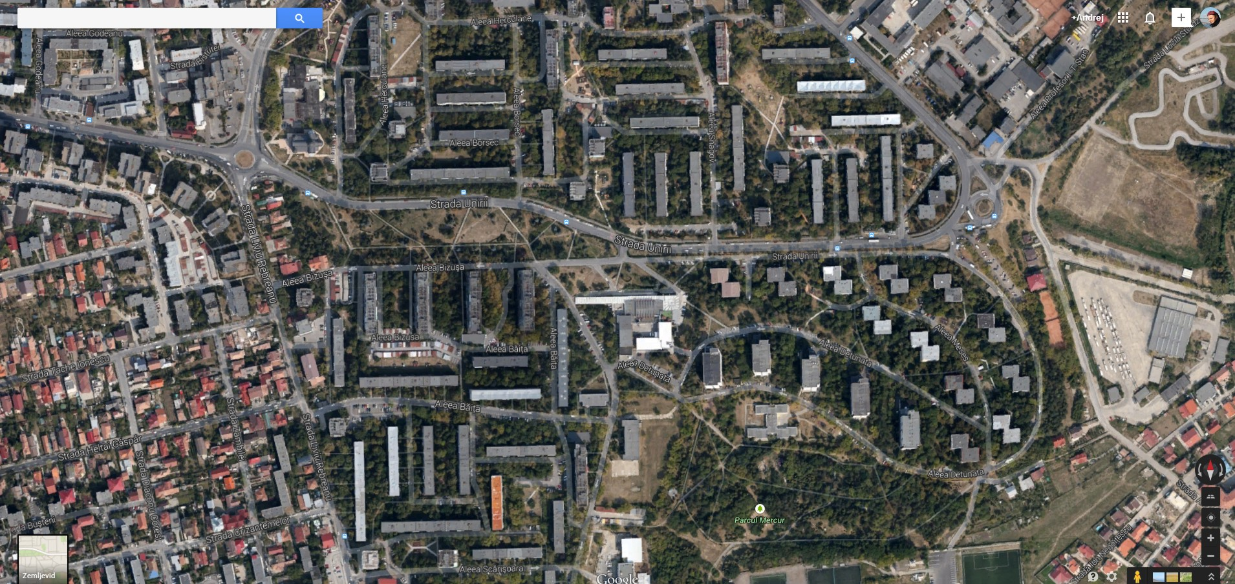
Razlike med modernim in trajnostnim urbanizmom

Slide 4
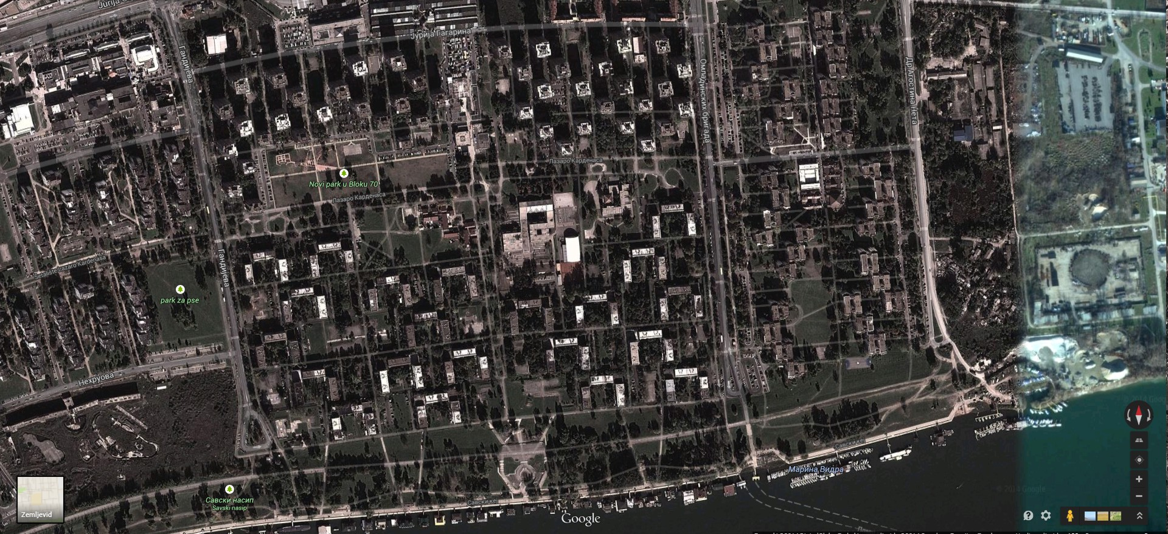
Razlike med modernim in trajnostnim urbanizmom

Slide 5
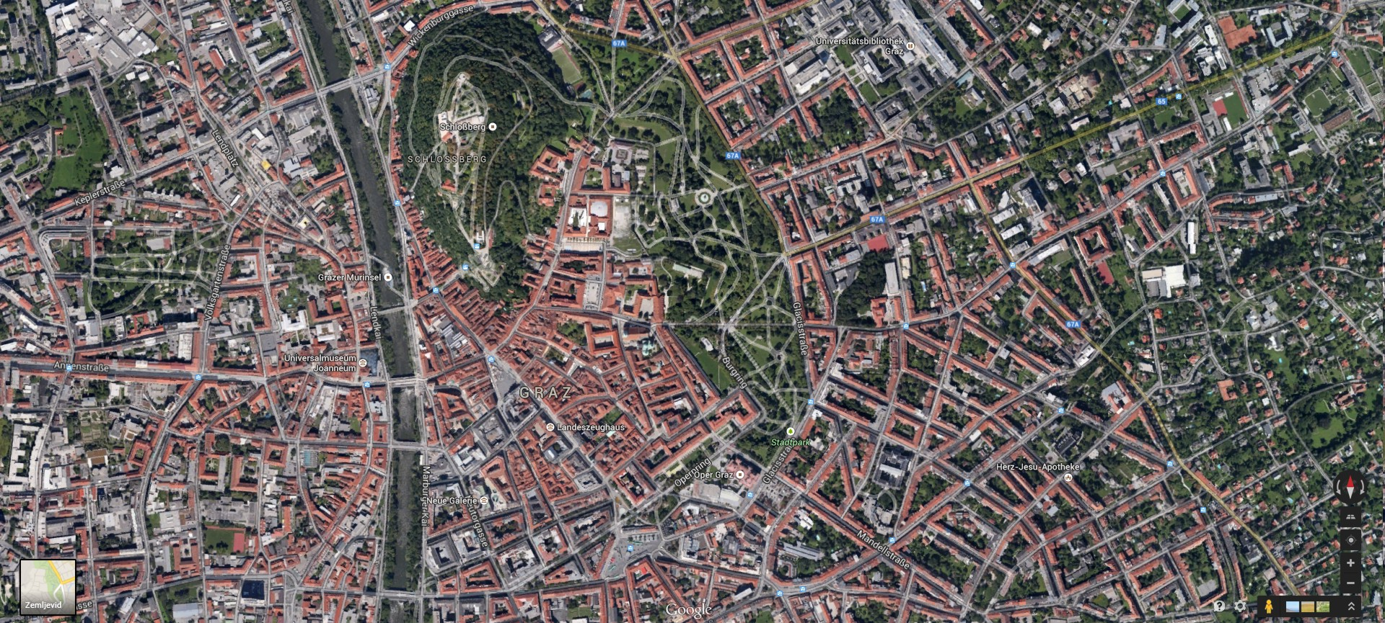
Razlike med modernim in trajnostnim urbanizmom

Slide 6
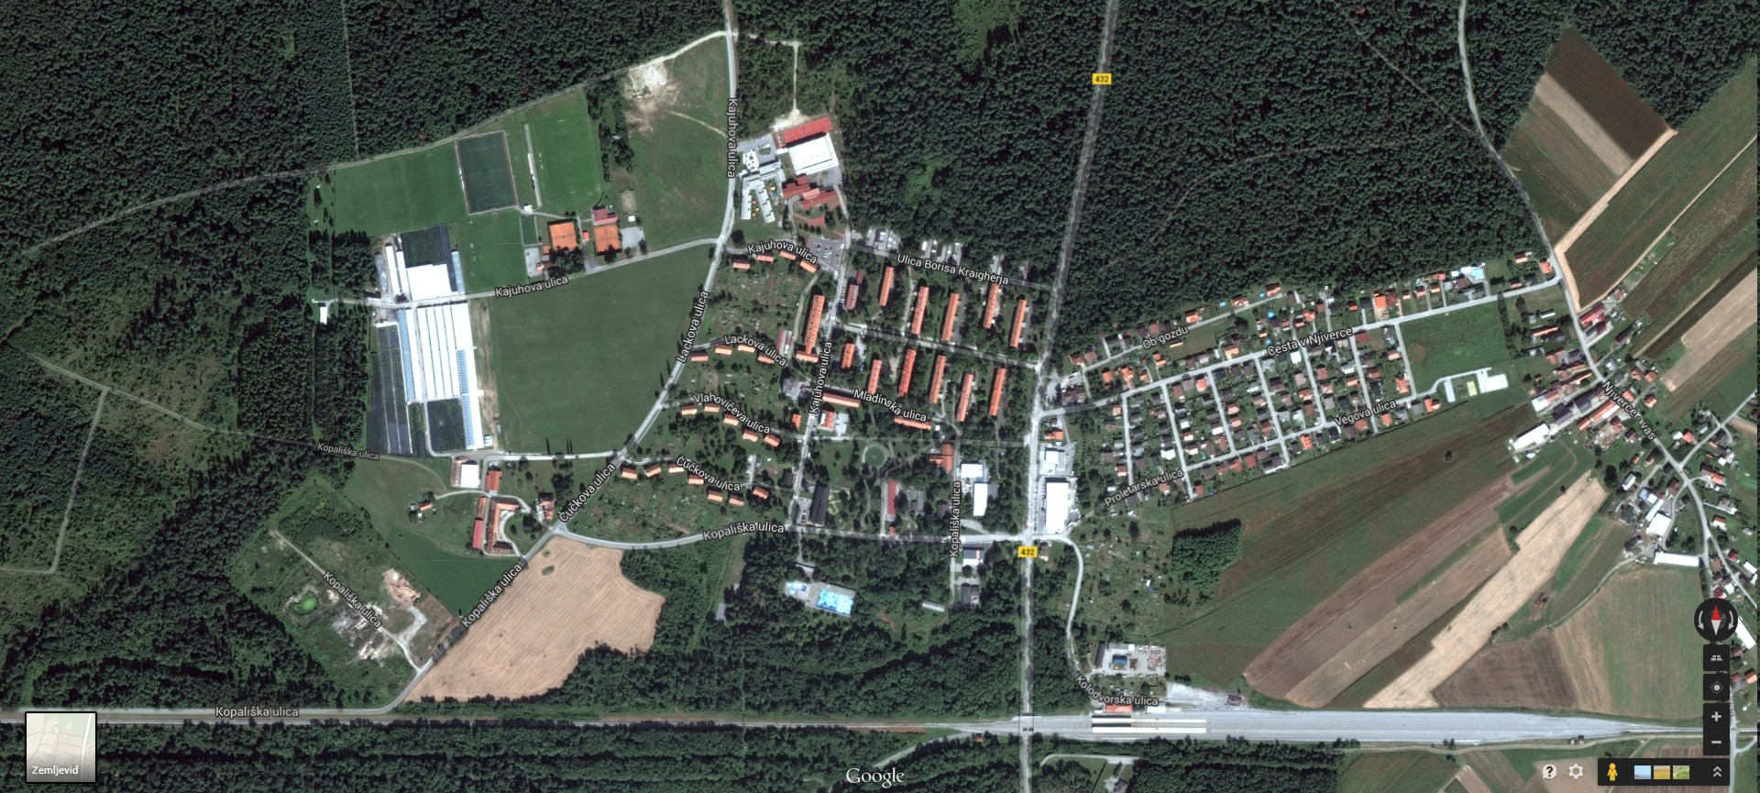
Razlike med modernim in trajnostnim urbanizmom

Slide 7
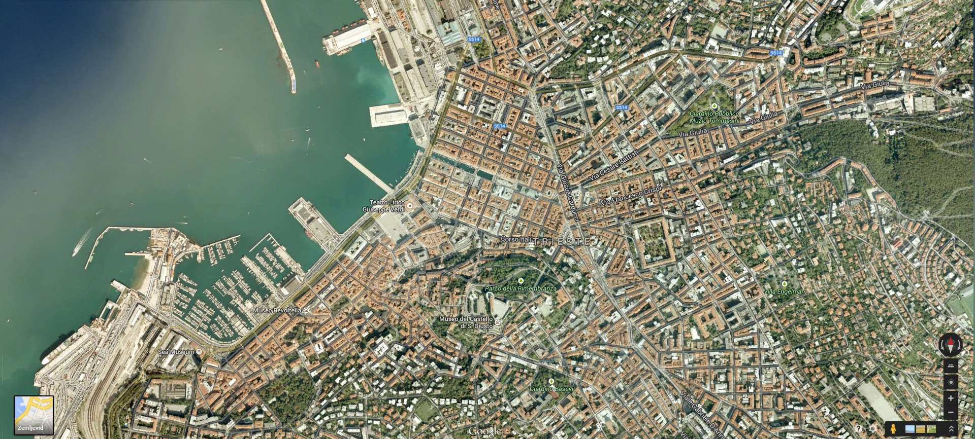
Razlike med modernim in trajnostnim urbanizmom

Slide 8
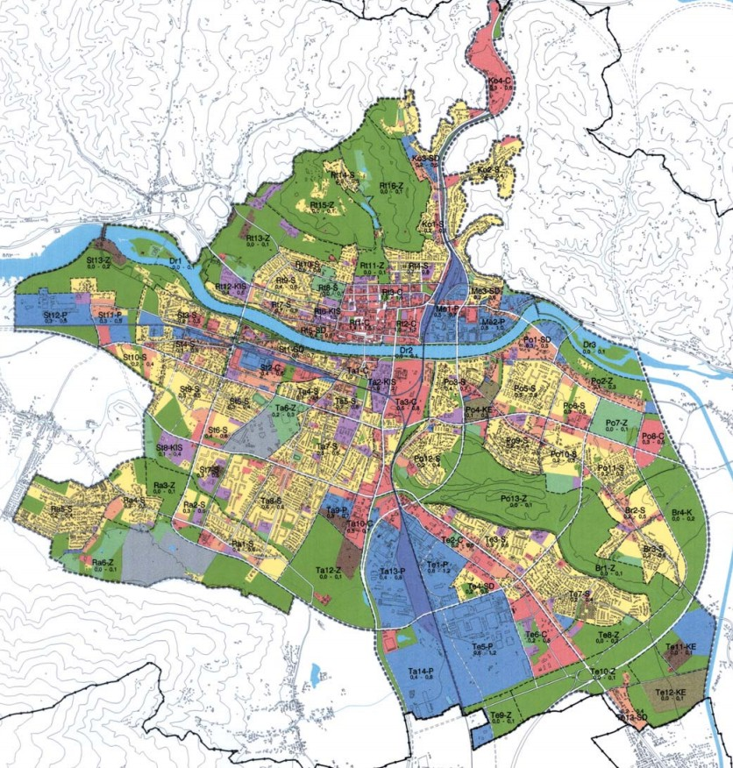
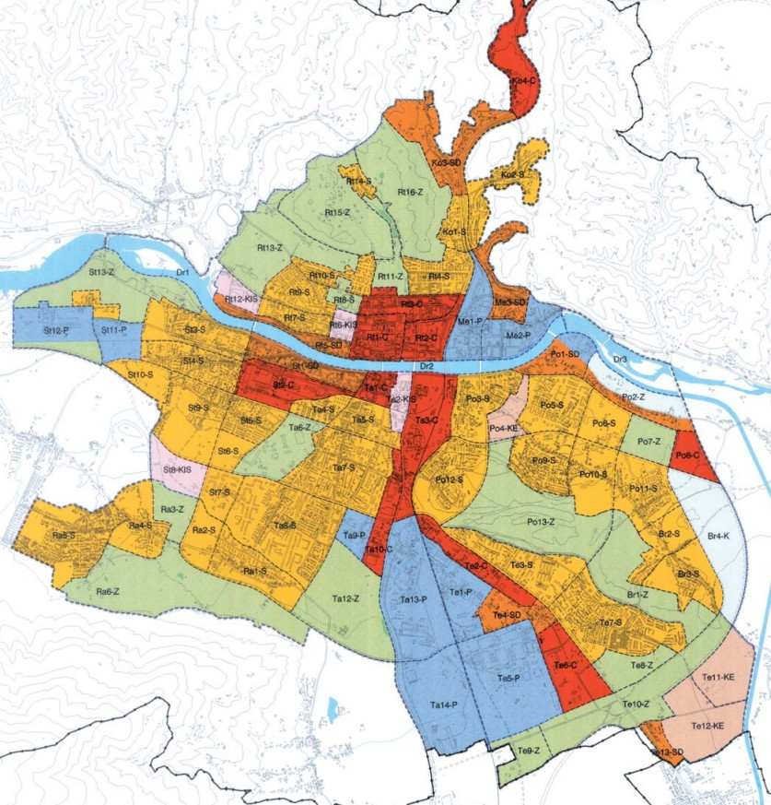
Strukturne razlike med modernim in trajnostnim urbanizmom

Slide 9
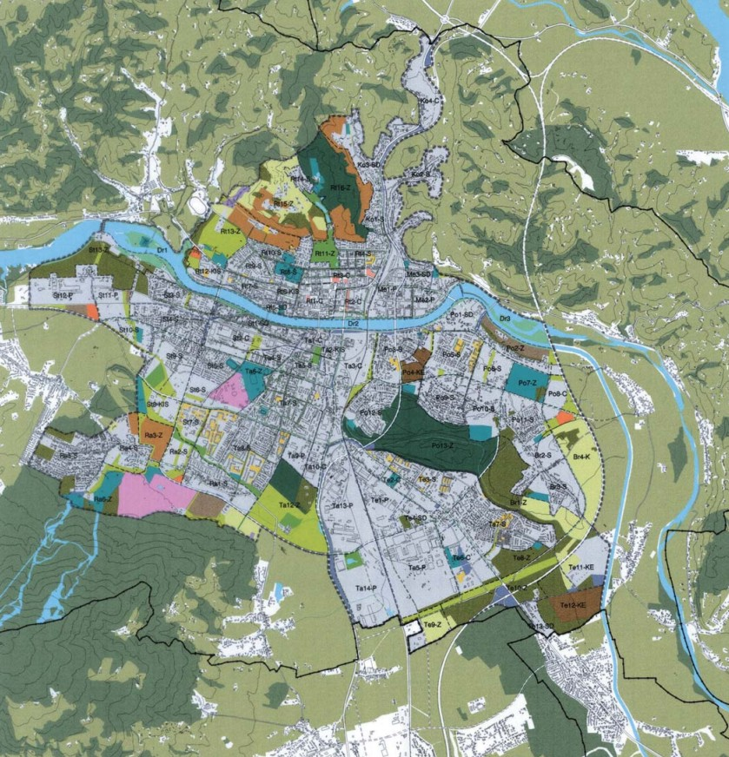
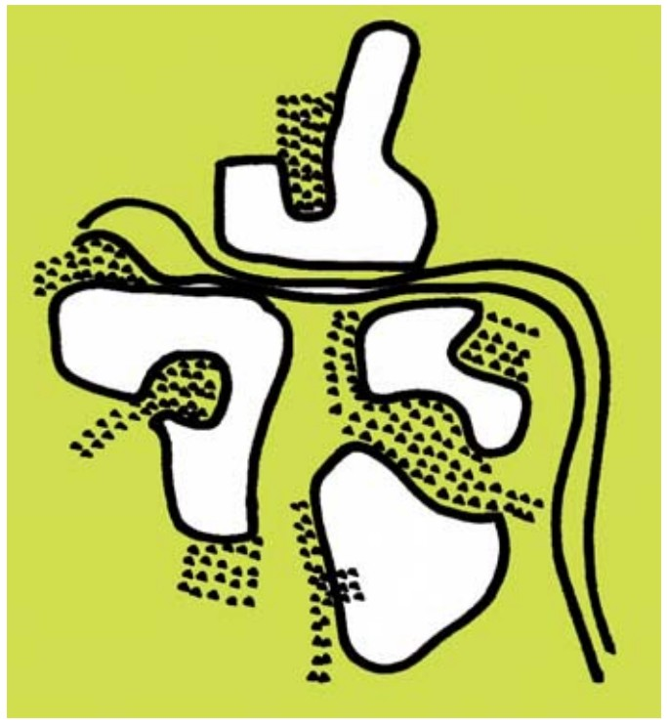
Strukturne razlike med modernim in trajnostnim urbanizmom

Slide 10
Strukturne razlike med modernim in trajnostnim urbanizmom
Kompaktnost
Biofilija
Trajnostni koridorji
Infrastrukturne nadgradnje na mikronivoju
Območja in zgradbe visoke tehnološke učinkovitosti

Slide 11
Strukturne razlike med modernim in trajnostnim urbanizmom
Kompaktnost
Pomemben proces kompaktiranje mesta / tradicija srednjeevropskih mest. Zgoščevanje mesta je zaradi posledičnih pocenitve komunalne infrastrukture in fizične bližine povzročitelj bolj živih socialnih interakcij. Urbana območja nizke gostote so manj zanimiva, dražja in v socialnem smislu povzročajo obsežne neobvladljive efekte “suburbije” oz. “spalnih naselij”. Hkrati gre za trajno izgubo obdelovalnih površin in za povečanje obsega onesnaževanja okolja.
Kompaktno mesto v splošnem generira manj emisij v naravno okolje. Medtem ko razpršena gradnja nizke gostote povzroča prekomerno konzumiranje odprtega naravnega prostora na eni strani, so negativni učinki opaženi tudi pri prevelikih gostotah pozidave – te povzročajo s pokritostjo površin težave s pitno vodo in vplivajo na vodostaj rek.
Razumne gostote pozidanosti in poseljenosti ob primerni navezavi na prometno infrastrukturo in javni potniški promet spodbujajo socialne stike in ob primerni zasedenosti potniškega prometa spodbujajo ne-uporabo osebnih vozil.

Slide 12
Strukturne razlike med modernim in trajnostnim urbanizmom
Biofilija
Koncept hipoteze “biofilije” je predstavil E.O. Wilson. Sloni na povezavi med čovekom in drugimi ekosistemi. V skladu s tem konceptom so ljudje zadolženi za skrb za naravo. Drugi avtorji, npr. D. Farr povezujejo odprte zelene površine parkov in rekreacijskih površin, vrtičkov in poljedelskih površin s človeško skrbjo za naravne ekosisteme.

Slide 13
Strukturne razlike med modernim in trajnostnim urbanizmom
Trajnostni koridorji
Trajnostni koridorji so primerljivi s “koridorji za prehod živali” , vendar so v urbanizmu izvedeni kot povezava med področji mesta tako, da preko njih omogočajo dostop do vitalnih mestnih funkcij in stanovanja, brez da bi bili prebivalci odvisni od avtomobilov in drugih sredstev, ki povzročajo emisije. Prav tako so zasnovani tako, da jih lahko uporabljajo vse starostne skupine prebivalcev. Ob tem so trajnostni koridorji primerno okolje biološke raznolikosti in s tem okolja za življenje živali v mestih in ob njih.

Slide 14
Strukturne razlike med modernim in trajnostnim urbanizmom
Infrastrukturne nadgradnje na mikronivoju in zgradbe visoke tehnološke učinkovitosti
Zgradbe visoke tehnološke učinkovistosti so zasnovane z vizioj maksimizirati energetske prihranke v zgradbah in minimizirati vplive konstrukcije in dejavnosti v zgradbah na okolje. Prav tako je gradnja zmeraj povezana z gradbiščnimi odpadki in vplivi na okolje – tudi te lahko zmanjšamo. Mestni oddelek New Yorka za načrtovanje in gradnjo je že v aprilu 1999 objavil smernice za Visoko učinkovite zgradbe, ki so se hitro razširile po svetu.
Energija v zgradbah vključuje hlajenje in gretje da bi notranjost ohranjali na primerni bivalni temperaturi. Pri tem govorimo o notranjih in zunanjih obremenitvah zgradbe in merimo pretok energije skozi njen ovoj.
Z uporabo naravnih in okoljsko primernih materialov za gradnjo, uporabo učinkovitih ogrevalnih in prezračevalnih sistemov se izboljša bivalno in delovno okolje v zgradbah in to minimira vpliv zgradbe na okolje. Te izboljšane lastnosti zgradbe so sicer slabše merljive v ekonomskem smislu ,vendar vplivajo na socialne in okoljske izboljšave človekovih bivalnih razmer.

Slide 15
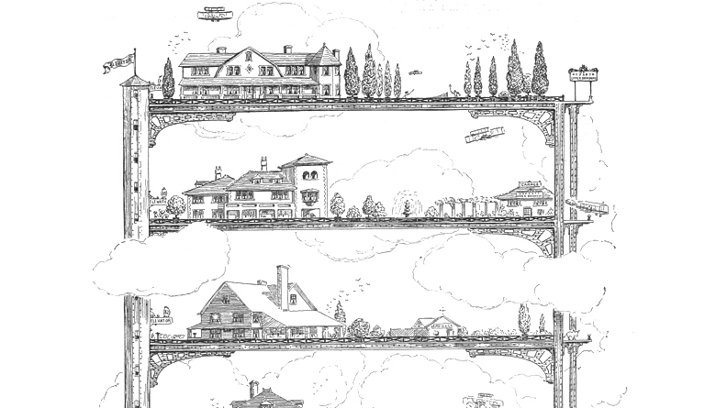
Strukturne razlike med modernim in trajnostnim urbanizmom
Infrastrukturne nadgradnje na mikronivoju in zgradbe visoke tehnološke učinkovitosti

Slide 16
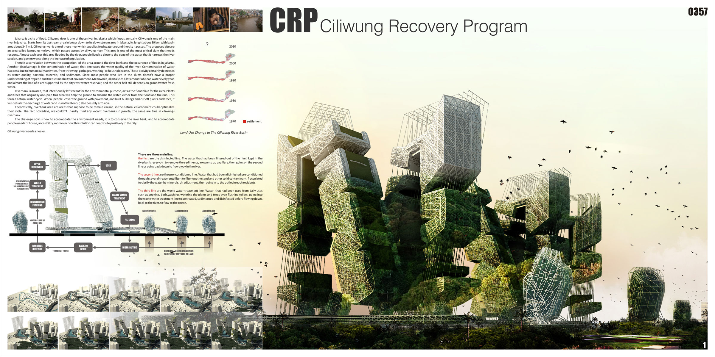
Strukturne razlike med modernim in trajnostnim urbanizmom
Infrastrukturne nadgradnje na mikronivoju in zgradbe visoke tehnološke učinkovitosti

Slide 17
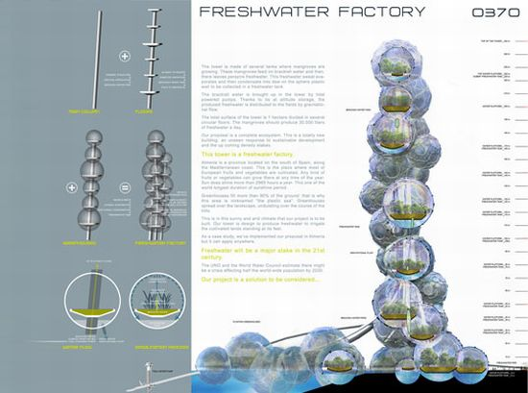
Strukturne razlike med modernim in trajnostnim urbanizmom
Infrastrukturne nadgradnje na mikronivoju in zgradbe visoke tehnološke učinkovitosti

Slide 18
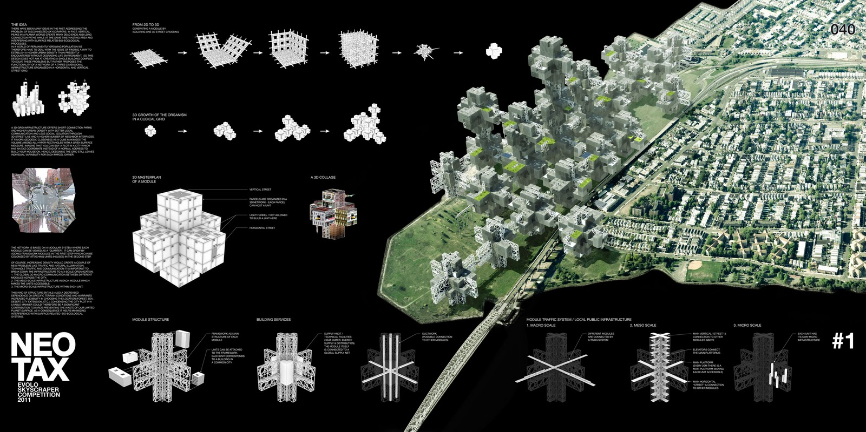
Strukturne razlike med modernim in trajnostnim urbanizmom
Infrastrukturne nadgradnje na mikronivoju in zgradbe visoke tehnološke učinkovitosti

Slide 19
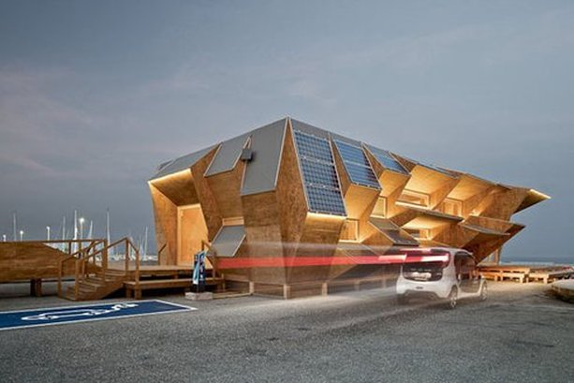
Strukturne razlike med modernim in trajnostnim urbanizmom
Infrastrukturne nadgradnje na mikronivoju in zgradbe visoke tehnološke učinkovitosti

Slide 20
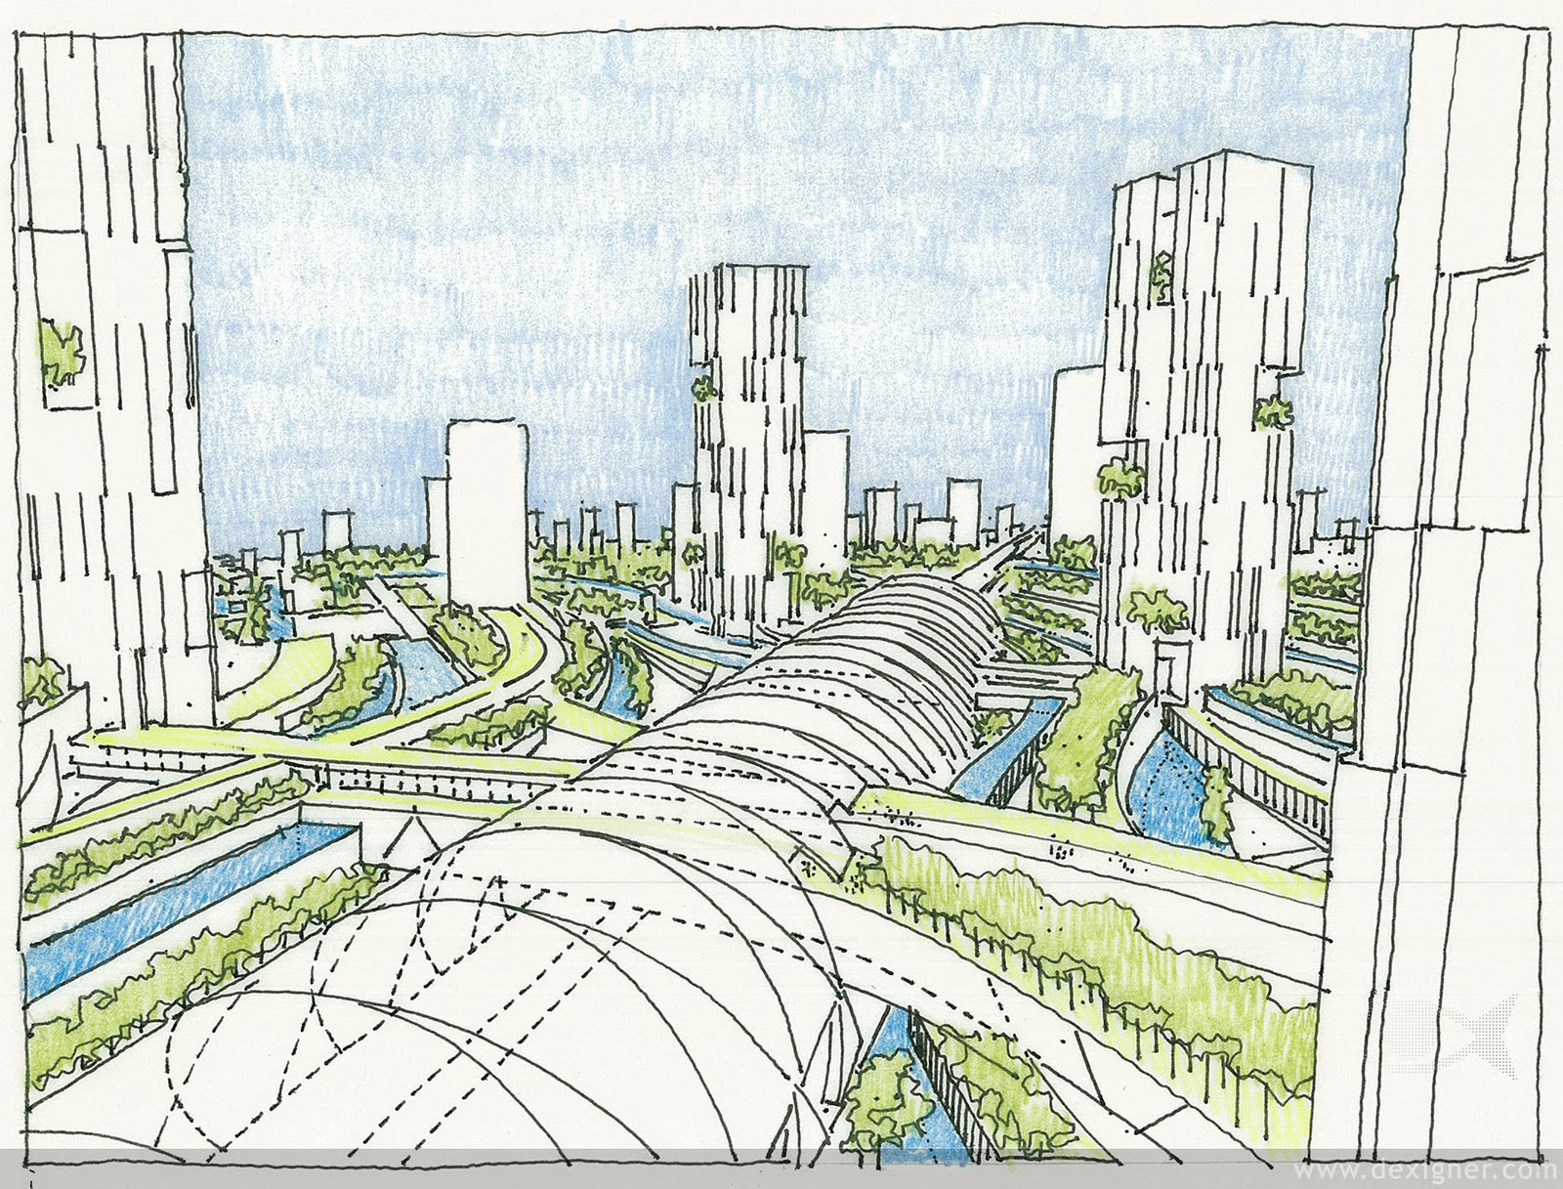
Strukturne razlike med modernim in trajnostnim urbanizmom
Infrastrukturne nadgradnje na mikronivoju in zgradbe visoke tehnološke učinkovitosti

Slide 21

Strukturne razlike med modernim in trajnostnim urbanizmom
Infrastrukturne nadgradnje na mikronivoju in zgradbe visoke tehnološke učinkovitosti

Slide 22
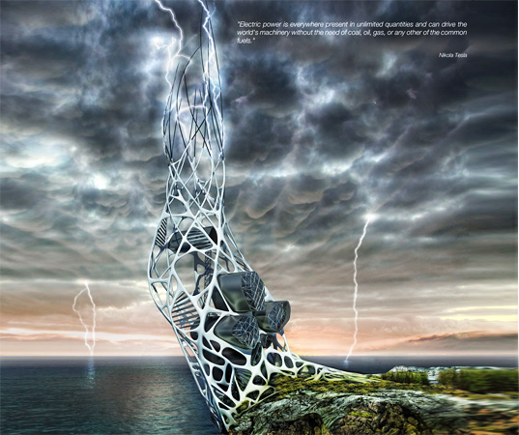
Strukturne razlike med modernim in trajnostnim urbanizmom
Infrastrukturne nadgradnje na mikronivoju in zgradbe visoke tehnološke učinkovitosti

Slide 23
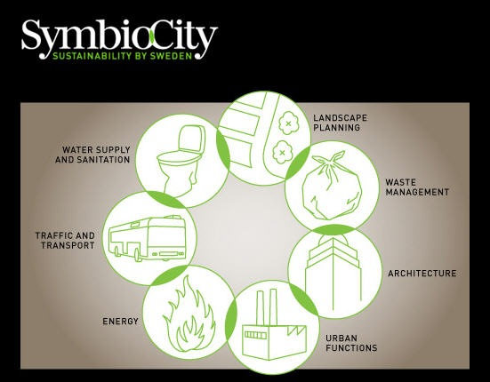
Strukturne razlike med modernim in trajnostnim urbanizmom

Slide 24
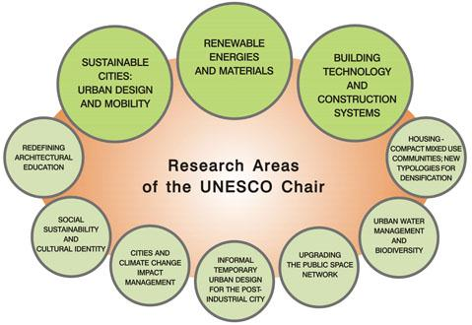
Strukturne razlike med modernim in trajnostnim urbanizmom
Trajnostni razvoj in urbanizem – raziskave napredka

Slide 25
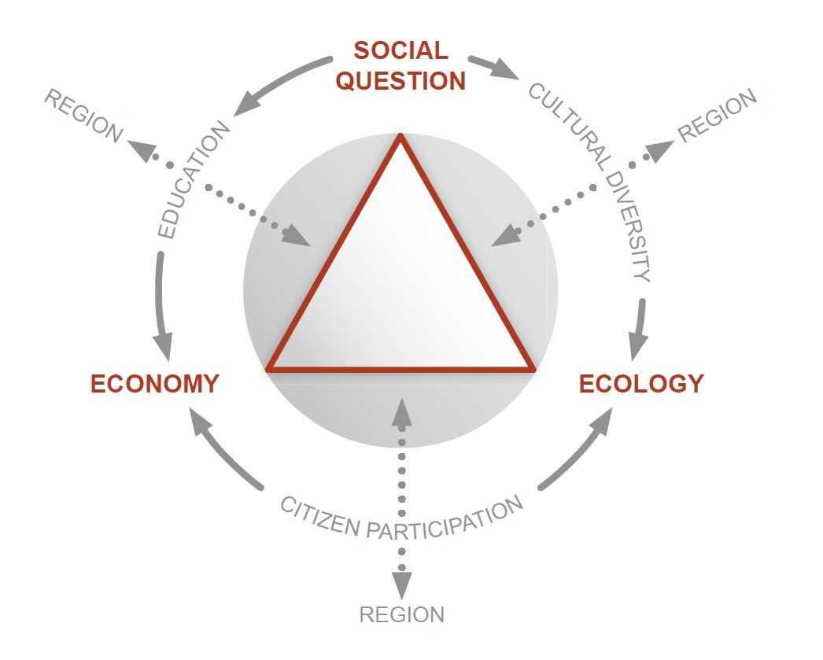
Strukturne razlike med modernim in trajnostnim urbanizmom
Trajnostni razvoj in urbanizem – raziskave napredka

Slide 26
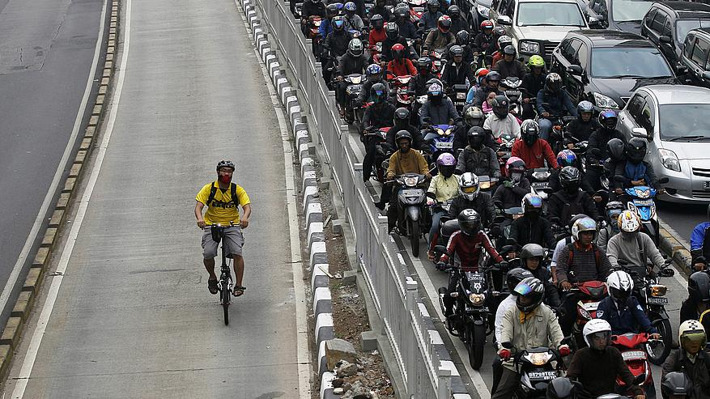
Strukturne razlike med modernim in trajnostnim urbanizmom
Trajnostni razvoj in urbanizem – raziskave napredka

Slide 27
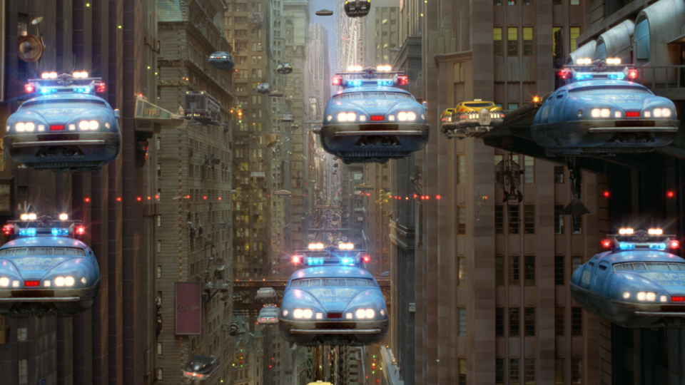
Strukturne razlike med modernim in trajnostnim urbanizmom
Trajnostni razvoj in urbanizem – raziskave napredka

Slide 28
___
Hvala za vašo pozornost

